Slide 1
Madách Imre: Útravaló verseimmel (1861)

Slide 2
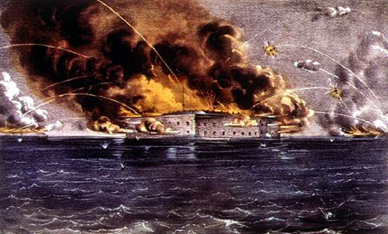
A jelen…
A jelen közel sem hasonlít a dicsőséges múltra.
A cenzúra miatt sok mű nem kerül színpadra.
Tisztogatások Magyarországon
A világ másik részén, a mi szabadságharcunkhoz hasonló, az elnyomás elleni háború zajlik. (Amerikai polgárháború)

Slide 3
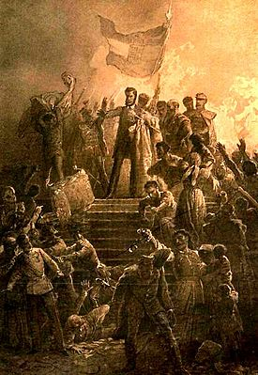
A múlt…
A múlt dicsőséges harcai felejthetetlenek.
A világ példát vehetne a magyarok bátorságáról
Még ha a szabadságharc el is bukott, akkor is jó, hogy megtörtént.

Slide 4
A kétséges jövő…
Ha elbukunk, fel kell állnunk és kiállni azokért az eszmékért amikben hiszünk.
A hadseregünket elpusztíthatták, de olyan hatalmas hadsereg nem létezik amely a nemzeti öntudatunkkal is eltudna bánni.
„Mondottam, ember: küzdj és bízva bízzál!”

Slide 5
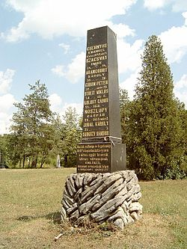
A társak…
Rengeteg ismerősöm hátat fordított.
Rengetegen emigráltak.
Valaki ekkor már nem tartozik az élők sorába.
De mégis mindig számíthattam valakire.

